Slide 1


UBND QUẬN LONG BIÊN
TRƯỜNG MN ÁNH SAO

Slide 2

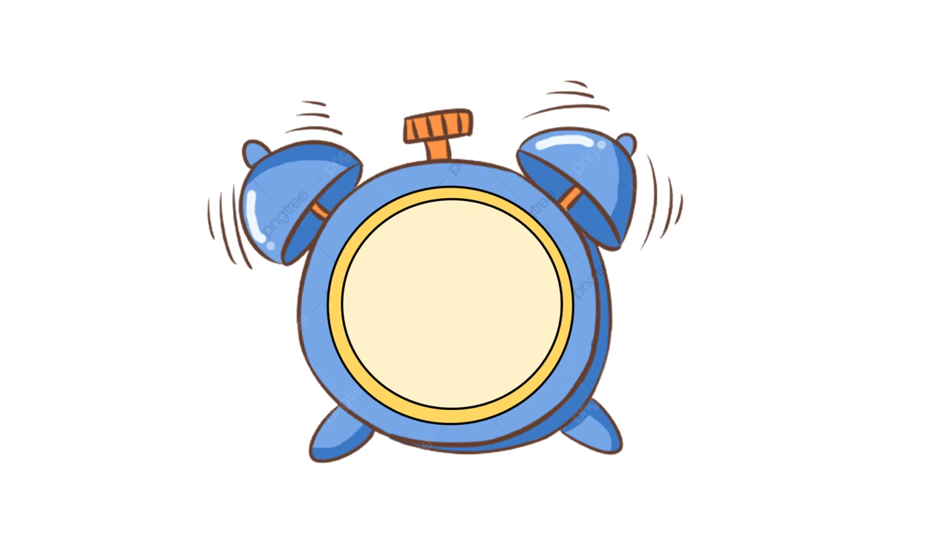
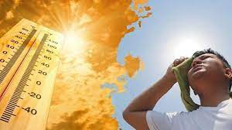
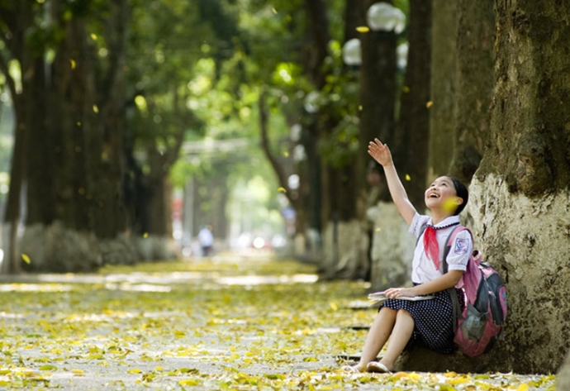
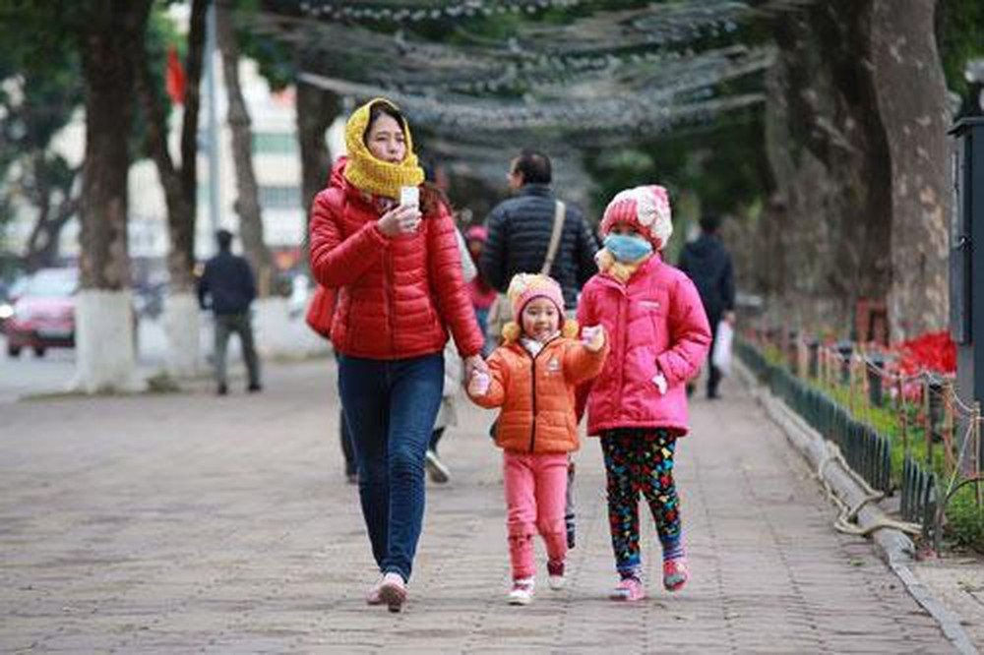
Câu hỏi 1: Mùa hè thời tiết như thế nào?
a. Nãng nùc
b. M¸t mÎ
c. L¹nh

Slide 3
a. Nãng nùc

Slide 4
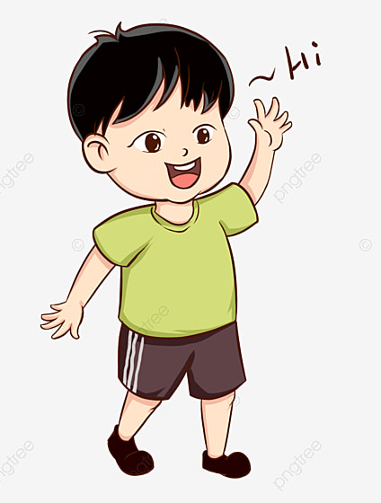
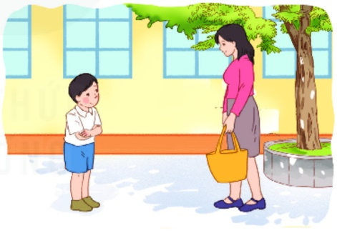
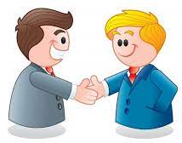
Câu hỏi 2: Khi đi đường gặp người lớn bé làm gì?
b. Vẫy tay chào
a. Khoanh tay,
cúi đầu chào
c. Bắt tay chào

Slide 5
a. Khoanh tay,
cúi đầu chào

Slide 6
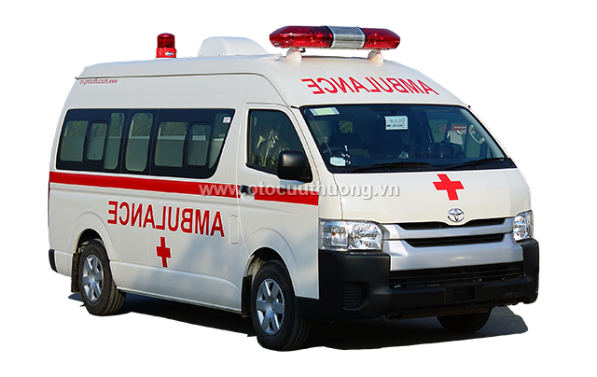
Câu hỏi 3: Số điện thoại gọi xe cứu thương là
a. 113
b. 114
c. 115

Slide 7
c. 115

Slide 8
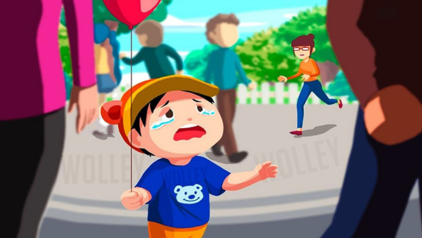
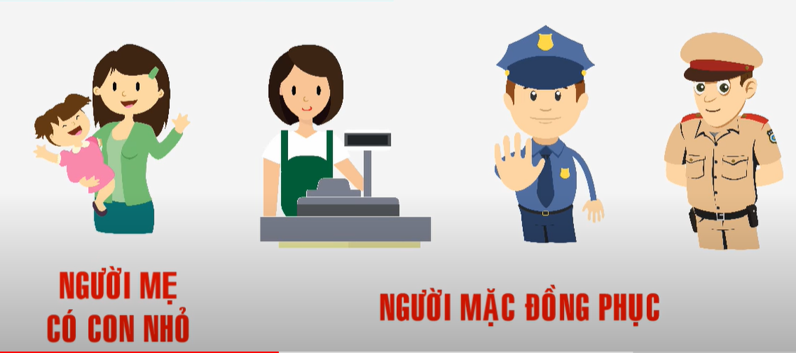
Câu hỏi 4 : Nếu bị lạc ở công viên hay siêu thị con sẽ làm gì?
a . Khóc to
b.Bình tĩnh, đứng yên tại chỗ, nhờ sự giúp đỡ của những người đáng tin: Người mẹ có con nhỏ, người mặc đồng phục

Slide 9
b. Bình tĩnh, đứng yên tại chỗ, nhờ sự giúp đỡ của những người đáng tin: Người mẹ có con nhỏ, người mặc đồng phục

Slide 10

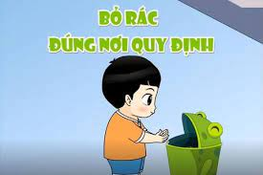
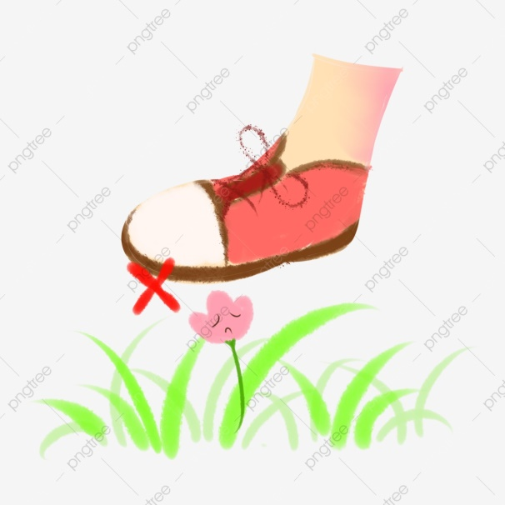
Câu hỏi 5: Đâu là hành động sai khi chơi nơi công cộng?
a. Xếp hàng chờ đến lượt
b. Vứt rác đúng nơi quy định.
c. Dẫm lên hoa, cỏ

Slide 11
c. Dẫm lên hoa, cỏ

Slide 12
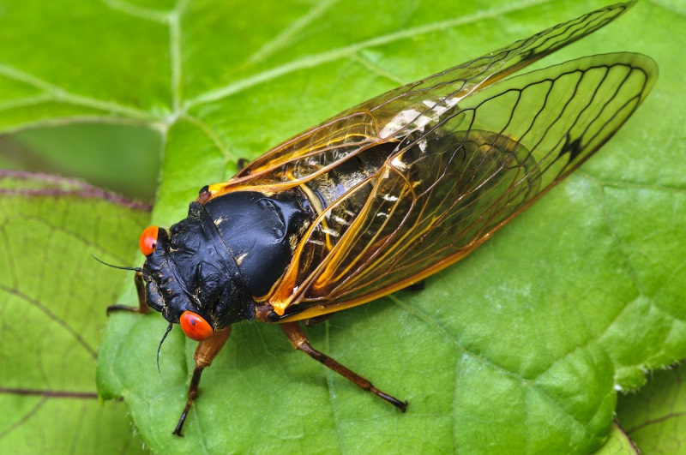
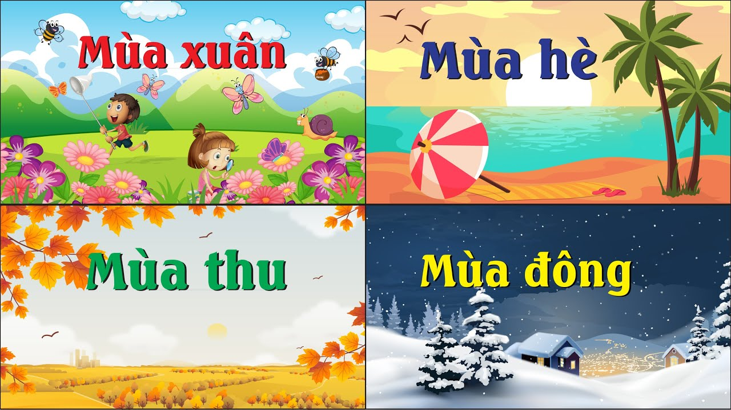
Câu hỏi 6: Con ve kêu báo hiệu mùa nào đến?
a.
b.
c.
d.

Slide 13
b.

Slide 14
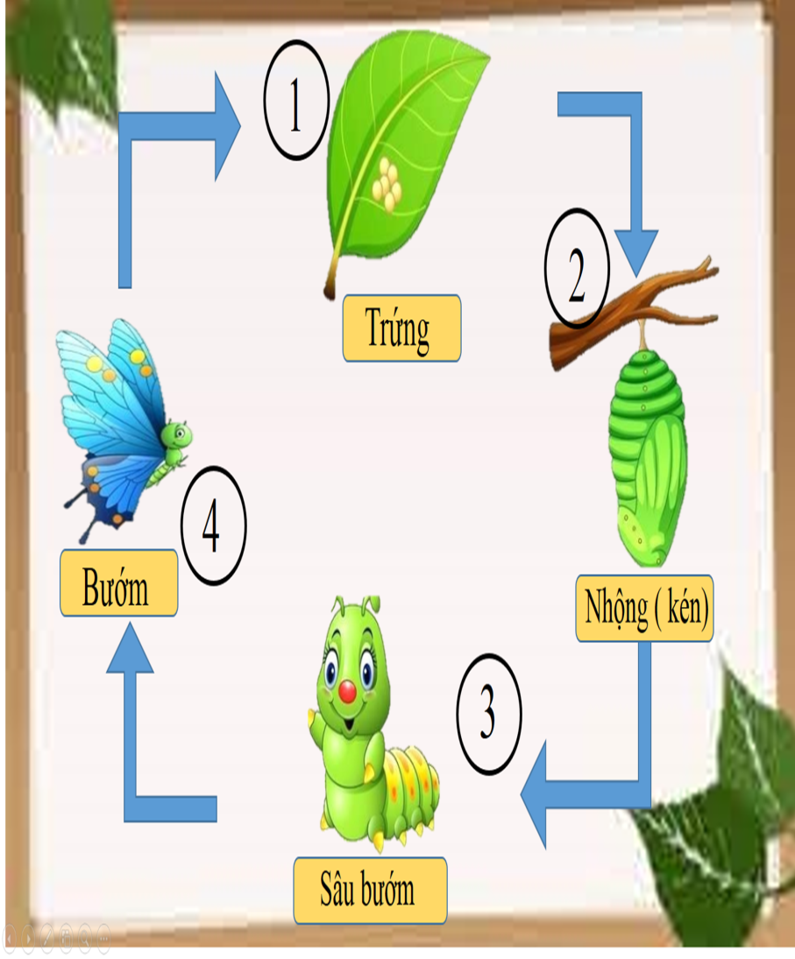
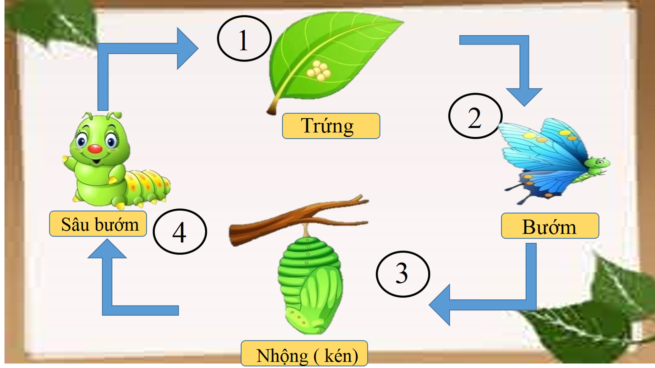
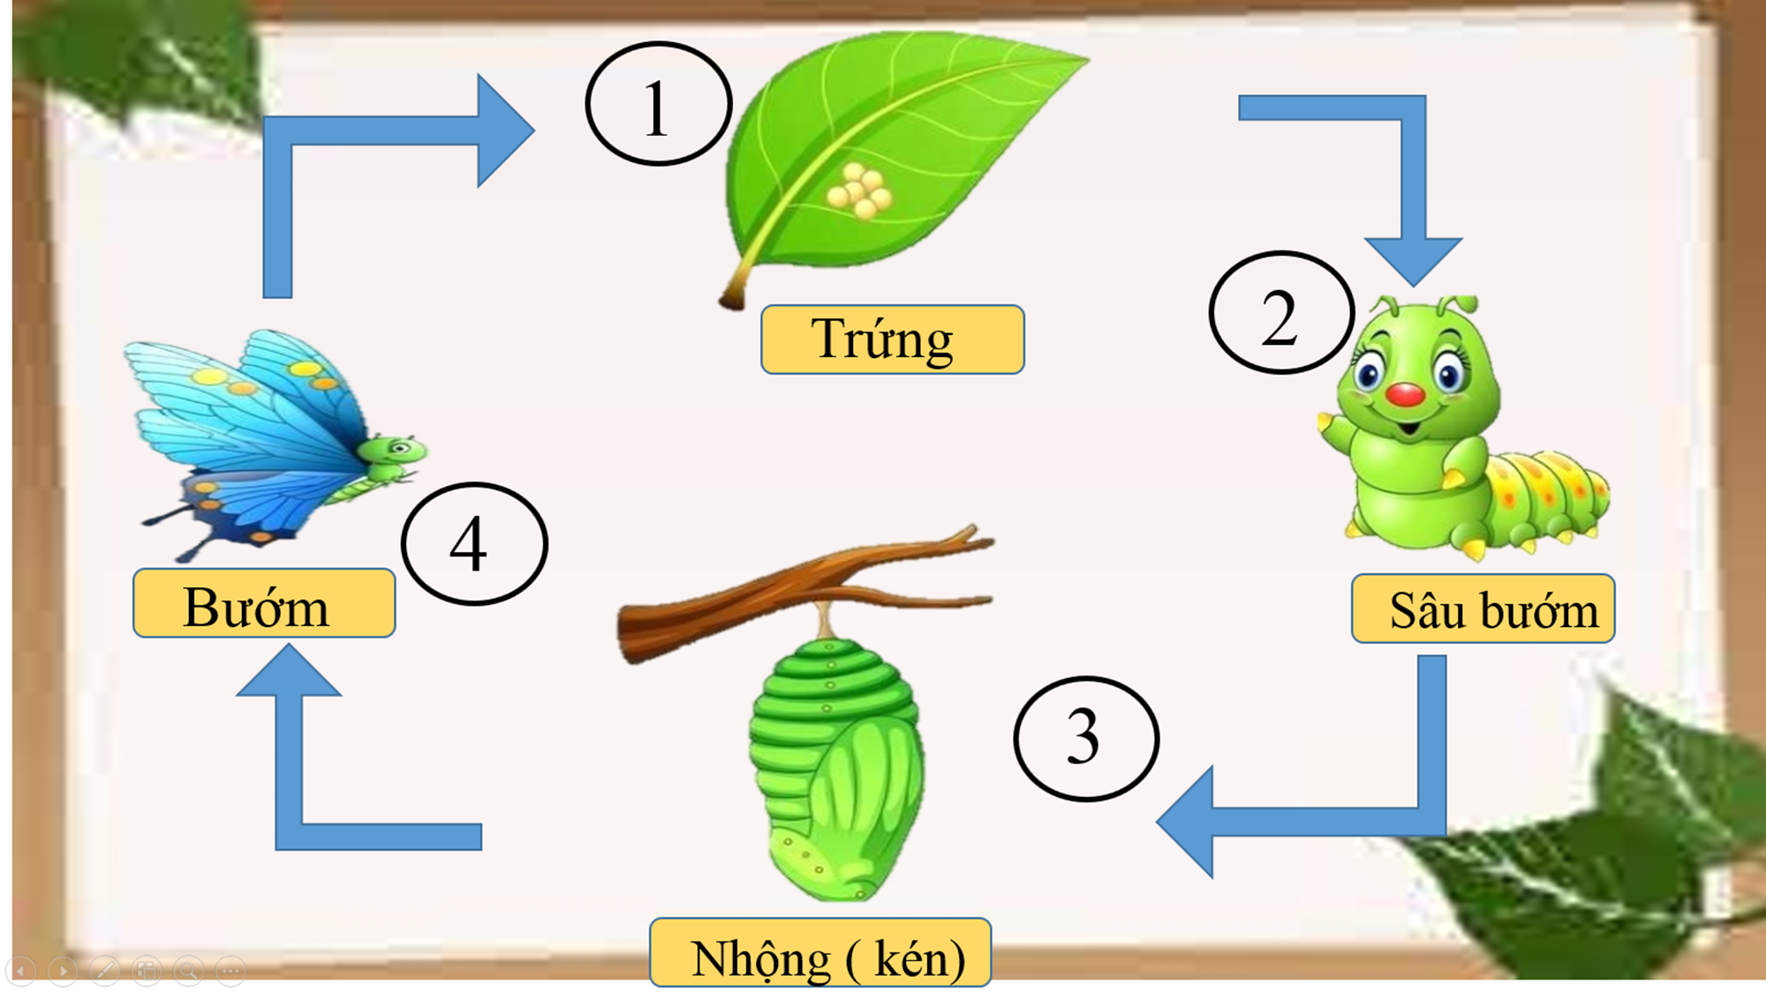
Câu hỏi 7: Bé hãy tìm đúng vòng đời
của 1 con bướm.
b.
a.
c.

Slide 15
c.

Slide 16
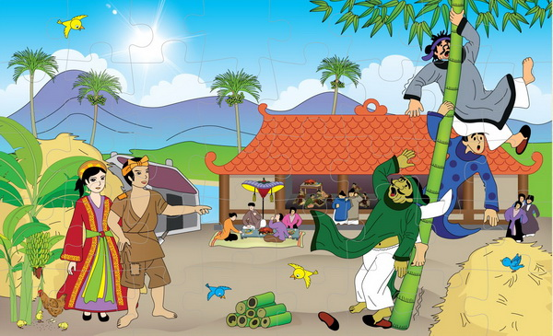
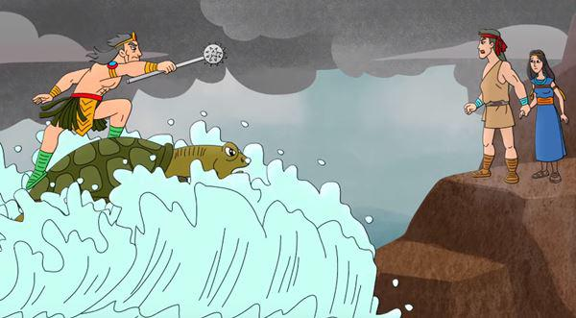
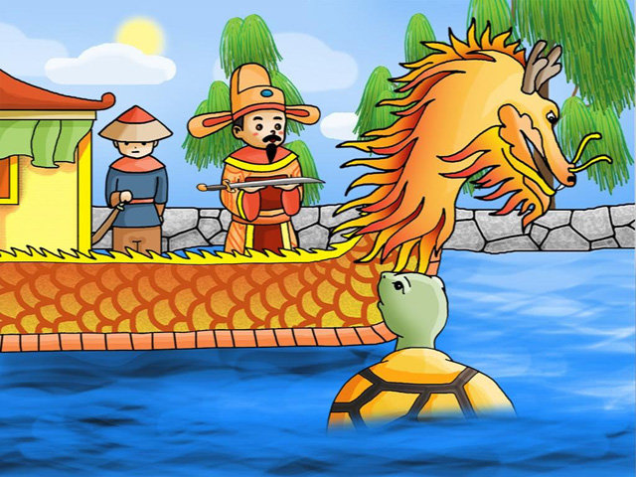
Câu hỏi 8: Bức tranh minh họa nào sau đây
là của câu chuyện “ Sự tích Hồ Gươm”?
A
B
C

Slide 17
C

Slide 18
Câu hỏi 9: Chữ cái nào sau đây, khi phát âm
phải uốn cong lưỡi?
l
a
n
b
h
c

Slide 19
l
a

Slide 20

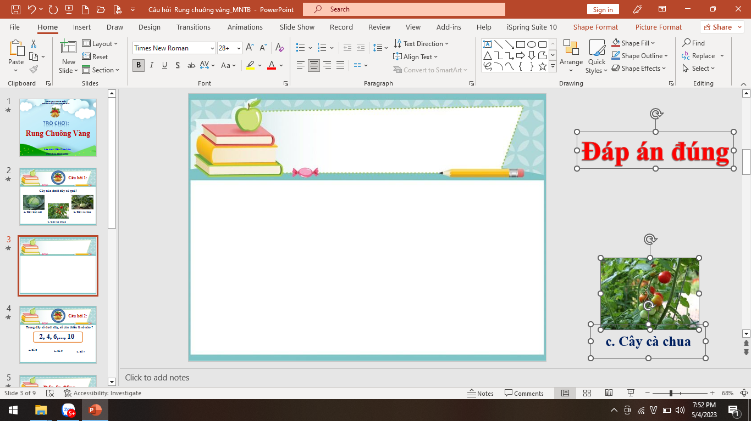
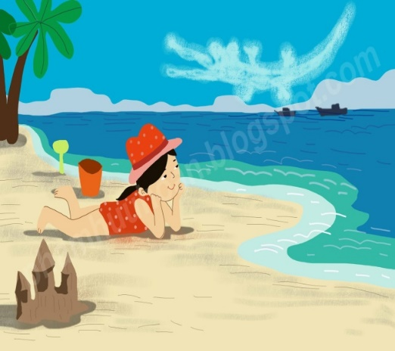
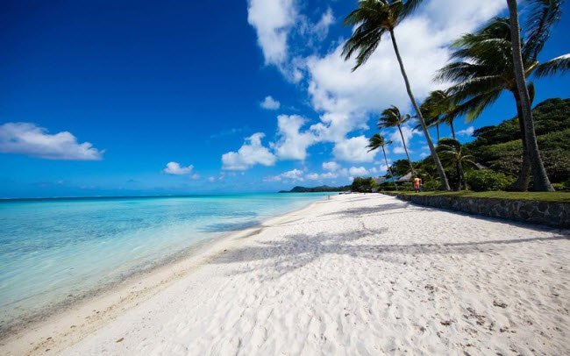
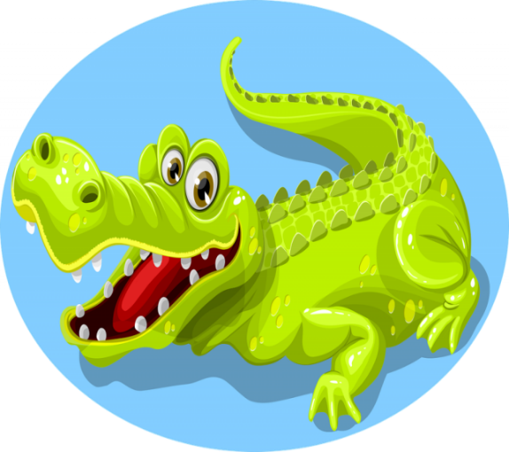



Câu hỏi 10:
Những hình ảnh trên xuất hiện trong bài hát nào?
B. Bé Yêu Biển lắm
C. Cho tôi đi làm mưa với
A. Mùa Hè Vui

Slide 21
B. Bé Yêu Biển lắm

Slide 22
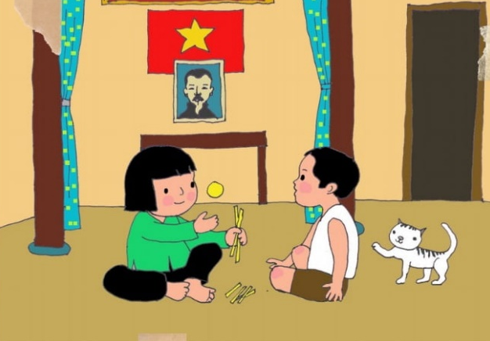
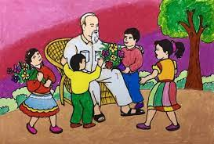
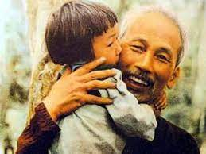
Câu hỏi 11:
Hai câu thơ dưới đây có trong bài thơ nào?
“Nhà em treo ảnh bác Hồ
Bên trên là một lá cờ đỏ tươi ”
B. Bác Hồ của em
A. Ảnh Bác
C. Ai yêu nhi đồng bằng
bác Hồ Chí Minh

Slide 23
a. Ảnh Bác

Slide 24
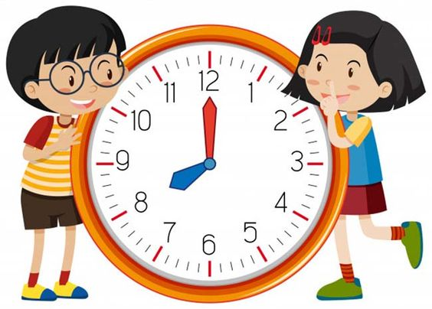
Câu hỏi 12
Đồng hồ sau chỉ mấy giờ ?
A. 12 giờ đúng
B. 8 giờ 30 phút
C. 8 giờ đúng

Slide 25
C. 8 giờ đúng

Slide 26
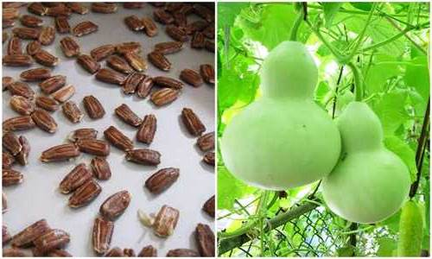
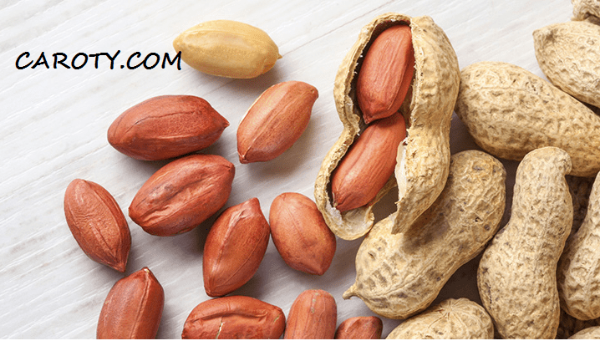
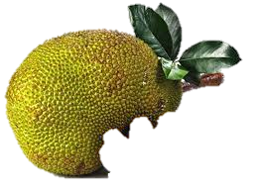
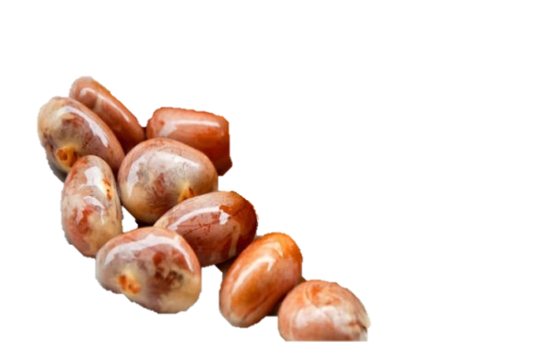
Câu hỏi 13
LĨNH VỰC: VĂN HỌC
Trong câu chuyện “Quả bầu tiên”
Én con đã trả ơn cậu bé bằng loại hạt gì?
a
c
Hạt bầu
Hạt lạc
b
Hạt mít

Slide 27
a
Hạt bầu

Slide 28
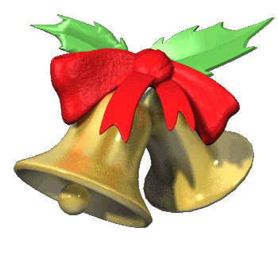
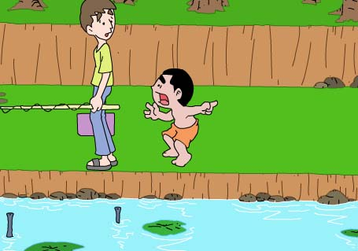
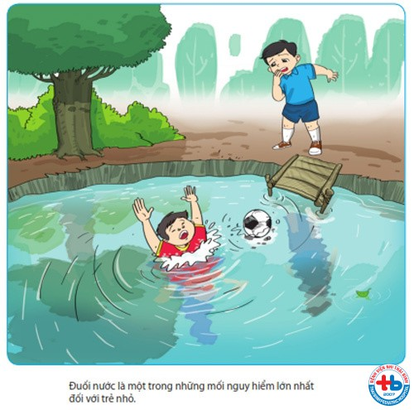
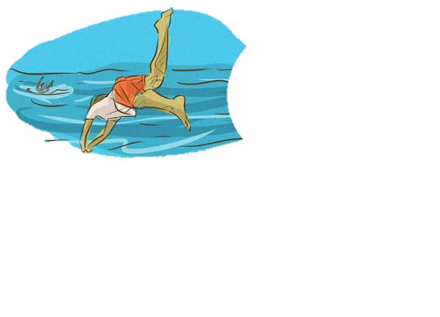
Câu hỏi 14
LĨNH VỰC: KỸ NĂNG SỐNG
Khi thấy bạn bị ngã xuống nước, con phải làm như thế nào?
a
c
Kêu cứu và gọi người lớn giúp
Kệ bạn và không nói gì
b
Nhảy xuống nước cứu bạn

Slide 29
a
Kêu cứu và gọi người lớn giúp

Slide 30
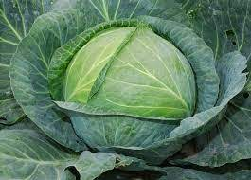
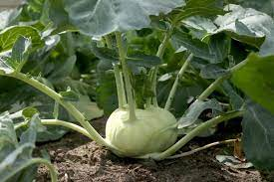
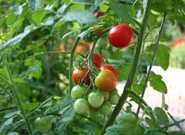
Câu hỏi 15
Cây nào dưới đây có quả?
A. Cây bắp cải
B. Cây su hào
C. Cây cà chua

Slide 31
C. Cây cà chua

Slide 32
Câu hỏi 16
Trong dãy số dưới đây, số còn thiếu là số nào ?
2, 4, 6,..., 10
a. Số 8
b. Số 9
c. Số 7

Slide 33
2, 4, 6,..., 10
a. Số 8

Slide 34

Câu hỏi 17
Cấu tạo của chữ “m” gồm có những nét gì?
B. Một nét thẳng
và một nét móc xuôi
A. Một nét thẳng
và hai nét móc ngược
C. Một nét thẳng
và hai nét móc xuôi

Slide 35
Cấu tạo của chữ “m” gồm có những nét:
C. Một nét thẳng
và hai nét móc xuôi

Slide 36


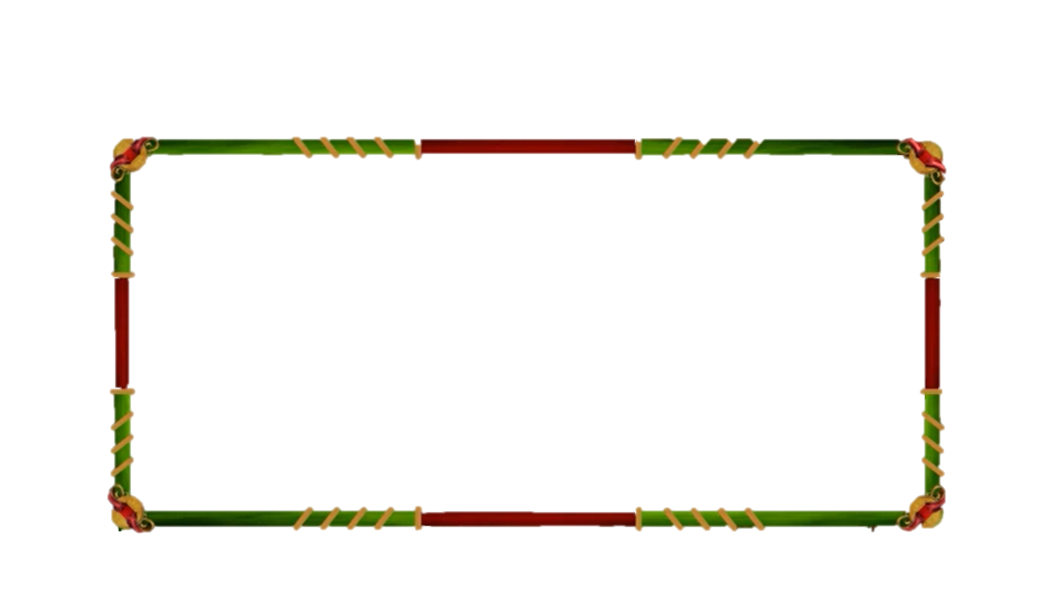

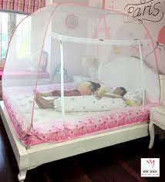
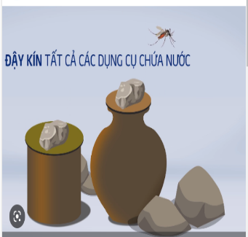
Câu hỏi 18
Bé và gia đình cần làm gì phòng chống bệnh sốt xuất huyết?
A. Ngủ trong màn, phun thuốc diệt muỗi, dọn vệ sinh môi trường sạch sẽ
B. Đậy kín các dụng cụ chứa nước để muỗi không vào đẻ trứng
C. Cả 2 đáp án trên

Slide 37
C. Cả 2 đáp án trên
C. Cả 2 đáp án trên

Slide 38
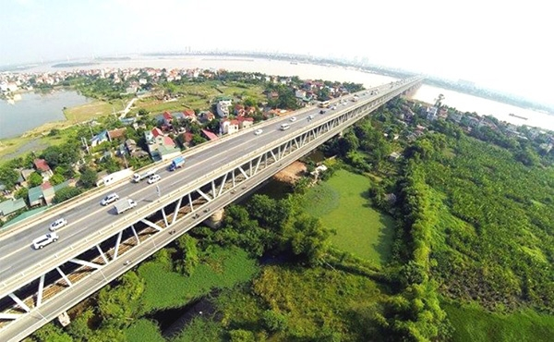
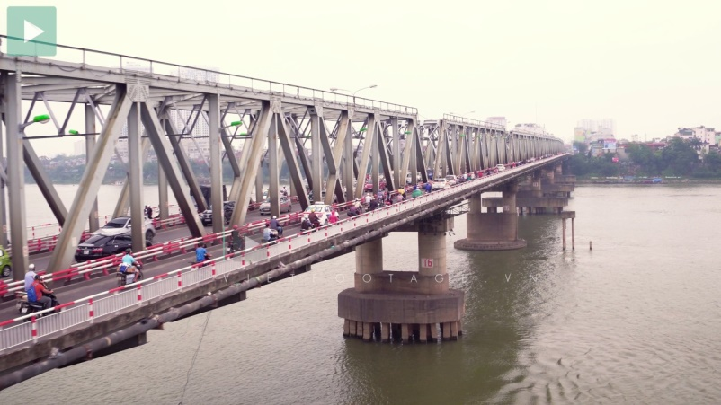
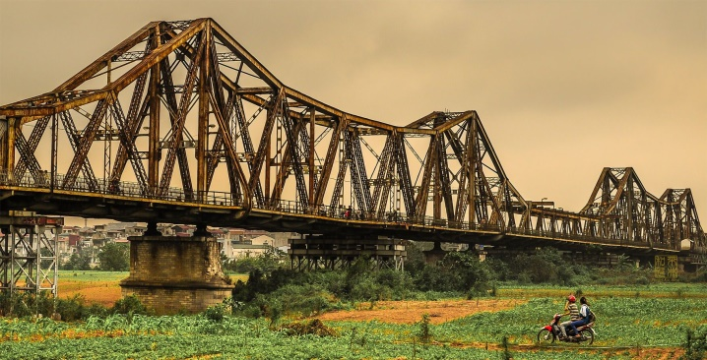
Câu hỏi 19
Cầu có tên gọi giống tên Quận mà bé sinh sống?
A. Cầu Thăng Long
B. Cầu Chương Dương
C. Cầu Long Biên

Slide 39
C. Cầu Long Biên

Slide 40
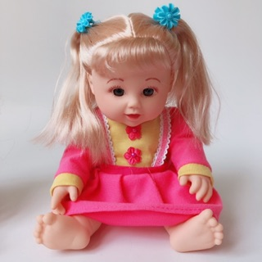
Câu hỏi 20
Trong từ “búp bê” có mấy chữ “b”?
A. 1 chữ b
bóp bª
B. 2 chữ b
C. 3 chữ b

Slide 41
Trong từ “búp bê” có mấy chữ “b”?
bóp bª
b. 2 chữ b

Slide 42





TRÒ CHƠI ĐẾN ĐÂY LÀ
KẾT THÚC
Chúc các con vui khỏe!

